Slide 1
ИССЛЕДОВАТЕЛЬСКИЙ ПРОЕКТ
Тексты песен как речевой
КОД СОВРЕМЕННОЙ ЭСТРАДЫ
Исполнитель:
Рукина Екатерина,
ученица 9 класса

Slide 2
Речевой код – это процесс искажения текста с точки зрения литературных норм, охватывающий говорение , слуховое восприятие и понимание услышанного.

Slide 3
А К Т У А Л Ь Н О С Т Ь
1. Интересно подойти к этой теме с точки зрения семантики
2. Исследовательская работа может стать небольшим штрихом в едином описании языкового портрета эстрадных песен.
3. На основе этого материала можно провести исследования других популярных песен с точки зрения лингвистики.

Slide 4
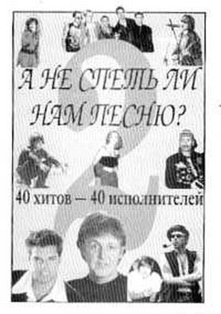
Объект
речевой код современных эстрадных песен
Предмет
современные эстрадные песни

Slide 5
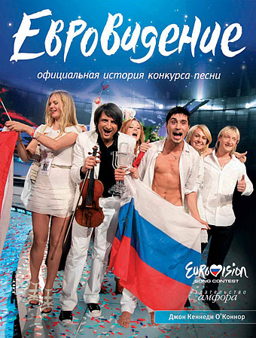
Гипотеза исследования:
Современные эстрадные песни не являются показателем развития русского литературного языка, а создаются авторами с нарушением языковых норм и снижают речевую культуру слушателя.

Slide 6
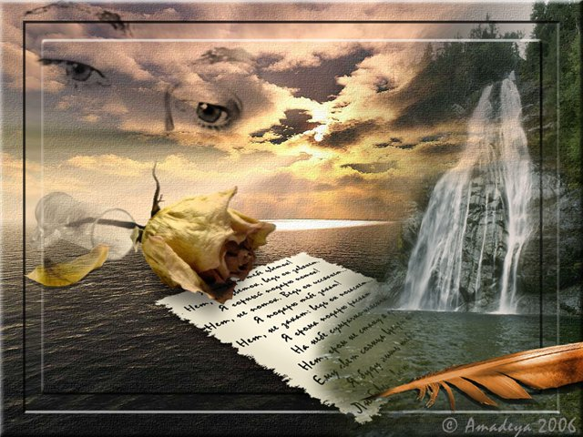
Цель работы.
изучение нарушений норм литературного языка в песнях как речевого кода современной эстрады
З а д а ч и.
1.Подобрать и изучить по данной теме научную и методическую литературу.
2. Собрать и систематизировать популярные эстрадные песни
3. Проанализировать тексты популярных эстрадных песен с точки зрения норм литературного языка.
4. Провести социологическое исследование среди моих собеседников с целью влияния популярных песен на речевую культуру слушателей. Сделать выводы.

Slide 7
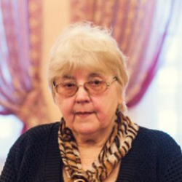
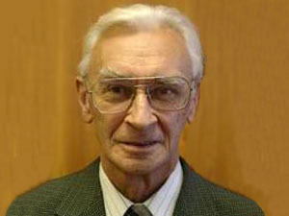
Научные источники
«Ту-ту-ту и на-на-на
(О языке современной
популярной песни)»
«Язык текущего момента: понятие нормы»
Элеонора Дмитриевна Головина,
кандидат филологических наук, профессор кафедры русского языка ВГГУ
Костомаров Виталий Григорьевич,
доктор филологических
наук, профессор

Slide 8
Культура речи - владение нормами устного и письменного литературного языка.
ГРАММАТИКА
ОРФОЭПИЯ
СТИЛИСТИКА
ЛЕКСИКА

Slide 9
1.В.Сюткин. Группа «Браво». «Я то, что надо…»
20. Т.Буланова. «Ясный мой свет».
2.Паскаль. «Шелковое сердце».
21. Группа «Руки вверх». «Студент».
3.Группа «Челси». «Пингвин-Колбасер».
22. О. Газманов. «На заре».
4.Ёлка. «Прованс».
23. В.Пресняков. «Незаконнорожденный сын».
5.О.Газманов «На заре».
6.К.Лель. «Муси-пуси».
24. Группа «Мираж». «Музыка нас связала».
7.Вика Дайнеко. «Я с чистого листа хочу листать…»
25. Алсу. «Иногда».
8.И.Николаев. «Выпьем за любовь!»
26. Ю.Савичева . «Невеста».
9.Группа «Дискотека Авария». «Новый год».
10.Группа «Любэ». «По высокой траве...».
27. Тимати «Дерзкая».
11.Земфира «Трафик»
28. Н.Караулова «Ты не такой…».
12.Группа «Мумий Тролль». И.Лагутенко. «Не очень».
29. Нюша «Где ты, там я».
30. Группа «Ленинград» «Экспонат».
13. Группа «Градусы». «Голая».
31. «Время и Стекло» «Имя 505».
14. Группа «A-Dessa» Стас Костюшкин. «Женщина, я не танцую»
32. MBEND «Она вернётся…».
15. Слава. «Одиночество»
33. Макс Корж «За тобой».
16. Группа «Любэ». «Не неси меня река».
34. Егор Крит «Будильник».
17.Группа «Стрелки». «Первый учитель».
35. IOWA «Маршрутка».
18. Ю. Савичева. «Высоко»
19.Л.Агутин, А.Варум. «Я Буду Всегда С Тобой».

Slide 10
НАРУШЕНИЕ СТИЛИСТИЧЕСКИХ НОРМ
Жаргонизмы
Просторечия
Слова-паразиты
«Почти душила, но забила на твои слова» (К.Лель)
«Я недотрога, а ты супермачо
Играем, играем, а чё, чё?» (Бьянка)
«И мне никого, блин, не надо…»
(«Градусы»)
«Открывайся, от
рывайся со мной…» (К.Лель)
«Вот так взяла бы и дала бы по башке…»
(А.Пугачёва)
«Что же делать,
Ё-моё!»
(«Дискотека Авария»)

Slide 11
НАРУШЕНИЕ ЛЕКСИЧЕСКИХ НОРМ
ЛЕКСИЧЕСКАЯ НЕСОЧЕТАЕМОСТЬ
Не забывай пламя огня,
Аппликации леса в реке вертикальной («Градусы»)
«А нам еще с тобою еще о многом надо помечтать" (группа "Руки вверх!")
ЛЕКСИЧЕСКАЯ ИЗБЫТОЧНОСТЬ
«Я с чистого листа хочу листать» (В.Дайнеко)
«Бордовый горизонт, бордовое Бордо в бокале» (Ёлка)
Где мы с тобой греем себя… (Ю.Савичева)
ЛЕКСИЧЕСКИЕ ПОВТОРЫ

Slide 12
НАРУШЕНИЕ ГРАММАТИЧЕСКИХ НОРМ
СЛОВООБРАЗОВАНИЕ
Чумачечая весна, чумачечая («Чумачечая весна», Потап и Настя Каменских).
МОРФОЛОГИЯ
СИНТАКСИС
«Ледовое гетто портит ребёнков» (группа «Челси»).
«Стоят девчонки – юбки по колено» («Руки вверх»)

Slide 13
НАРУШЕНИЕ СИНТАКСИЧЕСКИХ НОРМ
«Припаду, рыдая, к цветам и ноздрями
землю втяну»
(О. Газманов)
«Ночью все ясно, если ты мне молчишь»
(И. Лагутенко)
Логические неувязки
«Словесная каша»

Slide 14
НАРУШЕНИЕ ОРФОЭПИЧЕСКИХ НОРМ
УДАРЕНИЕ
ПРОИЗНОШЕ
НИЕ
НЕОПРАВДАННОЕ СОКРАЩЕНИЕ ОСНОВ
«Мокрых прОстыней (простынЕй) плен разорву»
(О. Газманов)
От солнца, [шоп] не жмуриться.
(«Чумачечая весна», Потап и Настя Каменских).
• Клёвый вечер, делать [неча]…
(«Снег идет», Глюкоза).
• В них [тока] слёзы и тушь…
(«Все решено», гр. «Гости из будущего»).
Мало тех, кто если [чо] прикроет спину…
(«Солнца не видно», гр. Бумбокс).
«Нас не разлУчат,(не разлучАт) нет!»
(«Мираж»)

Slide 15
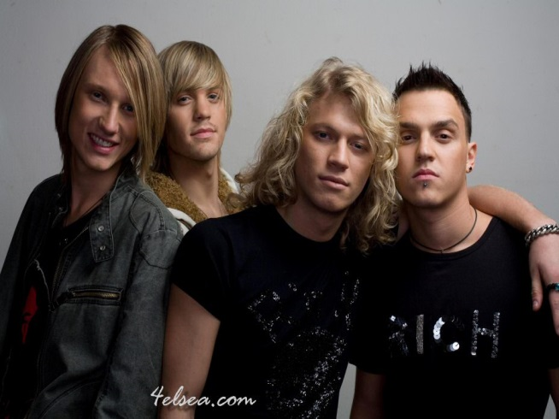
Вывод
Популярность эстрадных песен приводит к тому, что все языковые нарушения в текстах (орфоэпические грамматические, стилистические) искажают представления слушателей о нормах литературного языка и, к сожалению, закрепляются в сознании, как речевые формулы.

Slide 16
Вывод
1.Обнаружены и описаны наиболее типичные отступления от языковых норм в текстах эстрадных песен.
2.Многие эстрадные песни носят разрушительный характер с точки зрения литературного языка, что негативно воздействует на подсознание и речь слушателя.
3. Речевые коды эстрадных песенных текстов скрыты под завесой яркой эмоциональной музыки и уходят на второй план.

Slide 17
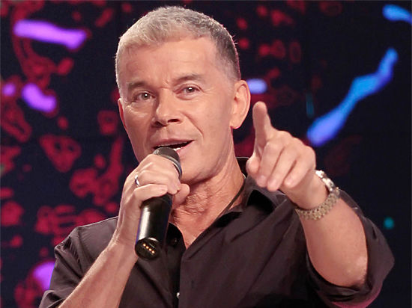
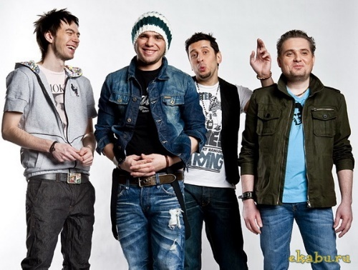
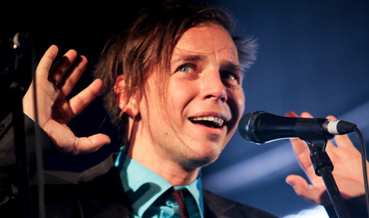
Гипотеза исследования:
Современные эстрадные песни не являются показателем развития русского литературного языка, а создаются авторами с нарушением языковых норм и снижают речевую культуру слушателя.

Slide 18
Список литературы и материалов, использованных
в исследовании.
1. Аванесов Р.И. «Орфоэпический словарь русского языка» Жанр: Словари Издательство: Москва «Русский язык» Год выпуска: 1988 – 675 с.
2. Введенская Л.А. Русский язык и культура речи: учебное пособие для вузов / Л.А. Введенская, Л.Г. Павлова, Е.Ю. Кашаева. – Изд.27-е. – Ростов н/Д: Феникс, 2009. – 539 с.
3. Велижанина А.О., Филатова В.В. Языковая норма: метод. пособие для студентов всех специальностей и всех форм обучения / НГТУ; Н. Новгород, 2006. - 45 с.
4. Головина Э.Д. «Ту-ту-ту и на-на-на (О языке современной популярной песни)» Рус. речь. - 2005. - № 4. - с. 121-123.
5. Гловинская 2000: Гловинская М. Я. Тенденция к аналитизму в языке массовой коммуникации // Фортунатовский сборник. Материалы научной конференции, посвящённой 100-летию московской лингвистической школы 1897— 1997 гг. — М.: Эдиториал УРСС, 2000. С. 116—124.
Интернет-ресурсы
1. www.stas-mihaylov.ru
2. www.biankanumber1.ru
3. vk.com/ak47_page
4. http://www Музыка

Slide 19
С П А С И Б О З А В Н И М А Н И Е

